Slide 1

Hệ quản trị cơ sở dữ liệu
Báo Cáo Đề Tài
Quản Lý Nhân Sự
Thành viên nhóm:
Nguyễn Minh Thạnh 17110229
Diệp Gia Hữu 17110158

Slide 2
Lý do xây dựng phần mềm
01
02
Mục tiêu của phần mềm
Nội Dung
Chức năng và nhiệm vụ cơ bản
03
04
Mô hình ERD
05
Đối tượng người dùng
06
Giao diện
07
Tổng kết

Slide 3
1. Lý do xây dựng phần mềm

Slide 4
1. Lý do xây dựng phần mềm
Quản lý nhân sự là một trong những công việc vô cùng quan trọng, góp phần quyết định sự thành bại của một công ty, do nhu cầu thự tiễn như vậy. Nhằm để để hỗ trợ cho việc quản lý nhân sự nhóm em quyết định xây dựng phần mềm quản lý nhân sự gồm các công việc chính:
+ Quản lý nhân sự
+Quản lý bảng công của nhân viên trong công ty

Slide 5
2. Mục tiêu của phần mềm

Slide 6
2. Mục tiêu của phần mềm
Bài toán quản lý nhâ sự là vấn đề chung của các công ty trong thời buổi hiện nay, do đó nhóm em đã thiết kế và lập trình phần mềm nhằm hỗ trợ công tác quản lý của công ty.
Dự kiến lập trình phần mềm quản lý nhân sự đã đạt các mục tiêu chính sau:
Cập nhật hồ sơ nhân viên mới vào công ty.
Cập nhật phòng ban hoặc bộ phận khi công ty phát sinh thêm các bộ phận hoặc phòng ban mới.
Quản lý danh mục cho công ty như trình độ, chức danh, loại hợp đồng….
Quản lý chế độ cho nhân viên giúp cho nhân viên được hưởng các chế độ ưu đãi cũng như kỷ luật của công ty của công ty .
Tìm kiếm, tra cứu thông tin nhân viên trong công ty
Kết xuất bảng thống kê danh sách nhân viên
Kết xuất bảng công trong công ty
Kết xuất phiếu làm thêm giờ, những người tham gia bảo hiểm trong công ty…

Slide 7
3. Chức năng và nhiệm vụ cơ bản

Slide 8
3. Chức năng và nhiệm vụ cơ bản
Hệ thống yêu cầu đăng nhập trước khi quản trị (hay nhân viên quản lý nhân sự) muốn quản lý, và sử dụng các chức năng quản lý tương ứng với quyền hạn của người đăng nhập (quản lý, người dùng)
Menu chính bao gồm các menu con, mỗi menu thường là điểm vào của một chức năng.
Chức năng hệ thống (cập nhật các thông tin nhân viên (thêm, xoá, sửa) chỉ được sử dụng bởi người quản lý, trưởng phòng.
Chức năng tìm kiếm có thể áp dụng cho: quản lý và các trưởng phòng.
Kết xuất báo cáo, thống kê được áp dụng cho người quản lý và các trưởng phòng.
Chức năng quản lý lương chỉ được áp dụng cho người trực tiếp quản lý cho nhân viên trong công ty thông qua một số thông tin như bảng công, danh sách làm thêm giờ….

Slide 9
4. Mô hình ERD

Slide 10
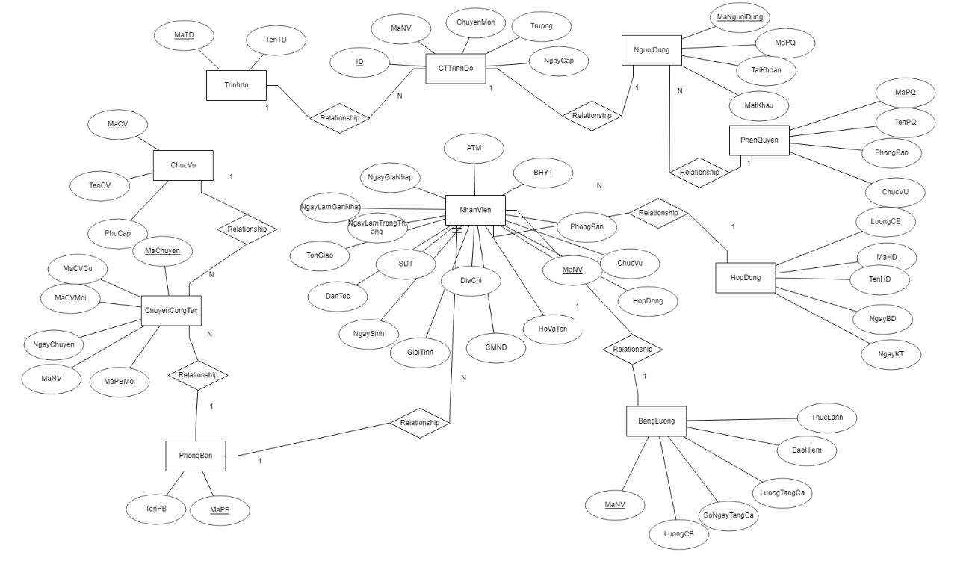
4. Mô hình ERD

Slide 11
5. Đối tượng người dùng
Ban quản trị công ty.
Nhân viên

Slide 12
6. Giao diện

Slide 13
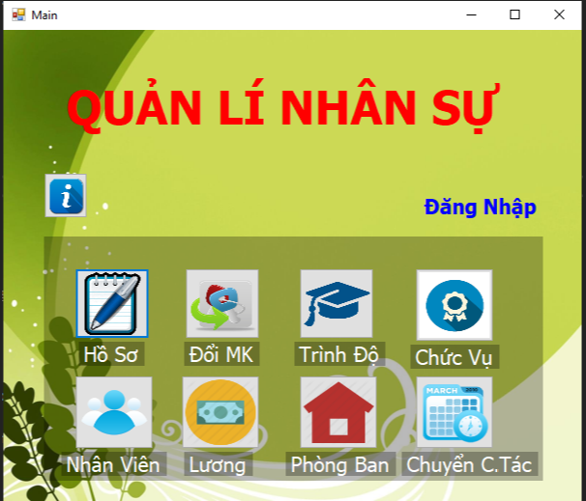

Slide 14
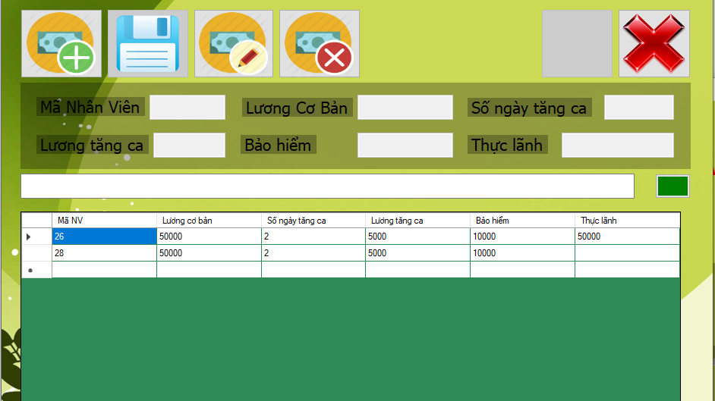

Slide 15
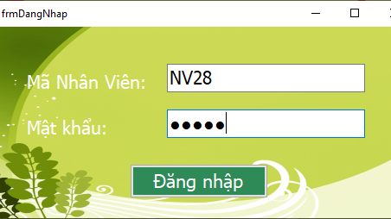

Slide 16
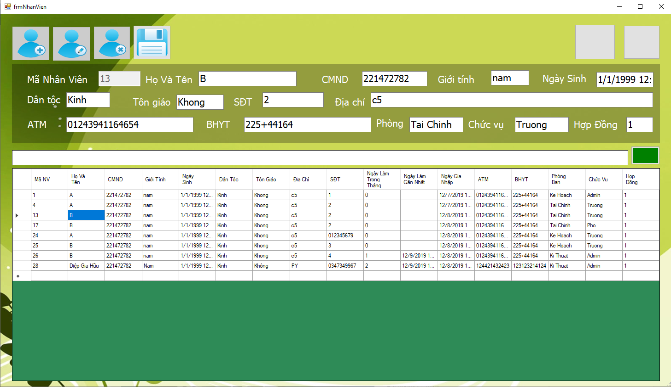

Slide 17
7. Tổng Kết

Slide 18
7. Tổng kết
Ưu điểm:
Đầy đủ các chức năng cơ bản cho người dùng ,giao diện dễ nhìn, dễ sử dụng, tự động cập nhật về số lượng.
Có tính tự động: tự động thêm bản lương, tài khoản khi một nhân viên được thêm vào,…
Tạo sự nhanh chóng, thân thiện và tiện lợi cho việc quản lý.
Xử lý và cập nhật dữ liệu hàng loạt một cách nhanh chóng và chính xác.
Nhược điểm:
Chưa có kinh nghiệm nhiều trong việc xây dựng một chương trình quản lý với quy mô lớn.
Tuy nhiên, với thời gian và khả năng còn nhiều hạn chế nên vẫn chưa thể xây dựng một hệ thống quản lý hoàn chỉnh và đầy đủ chức năng. Khả năng làm việc của nhóm chưa mang tính chuyên nghiệp.

